Slide 1
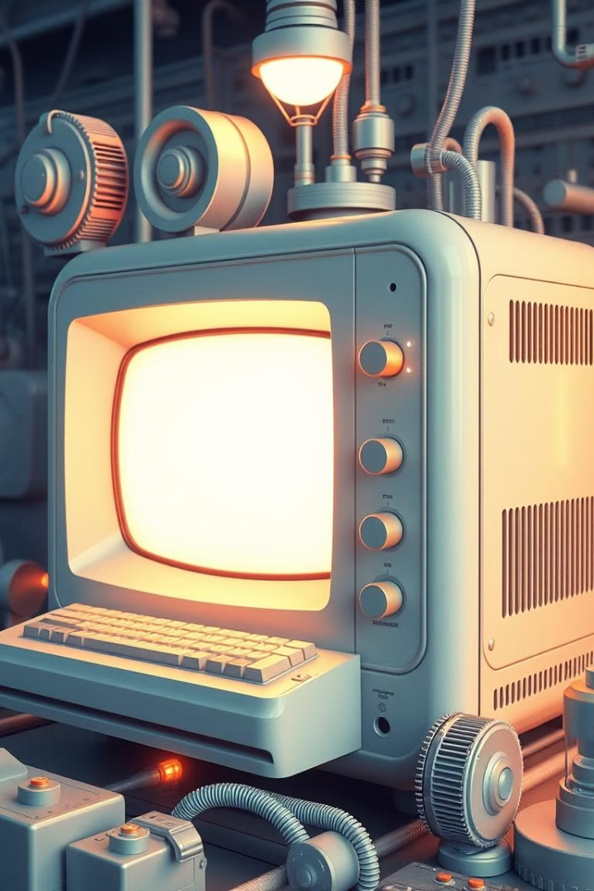
Ιστορία της Τεχνητής Νοημοσύνης
Η Τεχνητή Νοημοσύνη (ΤΝ) είναι ένα πεδίο της επιστήμης των υπολογιστών που ασχολείται με τη δημιουργία ευφυών μηχανών. Η ΤΝ έχει τις ρίζες της στον 20ο αιώνα και έχει εξελιχθεί σημαντικά από τότε.
by Χριστίνα Κουτελίδα

Slide 2
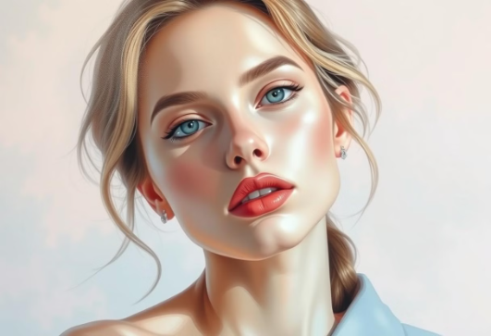
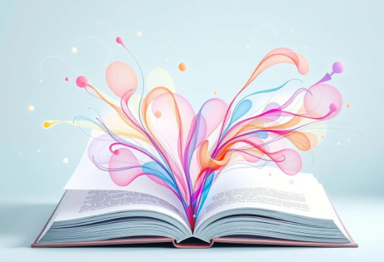
Η ΤΝ στην Τέχνη
Η ΤΝ έχει φέρει επανάσταση στον κόσμο της τέχνης. Πλέον, η ΤΝ μπορεί να δημιουργήσει τέχνη σε διάφορα μέσα, όπως ζωγραφική, μουσική, λογοτεχνία και video. Η τέχνη που δημιουργείται με ΤΝ είναι συχνά εκπληκτική, προκλητική και πρωτοποριακή.
Ζωγραφική
Μουσική
Λογοτεχνία
Η ΤΝ μπορεί να δημιουργήσει ρεαλιστικά έργα τέχνης, μιμούμενη στυλ γνωστών καλλιτεχνών.
Η ΤΝ μπορεί να δημιουργήσει μουσική με διάφορα στυλ και γήινα εφέ, συνθέτοντας μελωδίες και ρυθμούς.
Η ΤΝ μπορεί να δημιουργήσει ποίηση, θεατρικά έργα και μυθιστορήματα, εξερευνώντας νέα λογοτεχνικά ύφη.

Slide 3
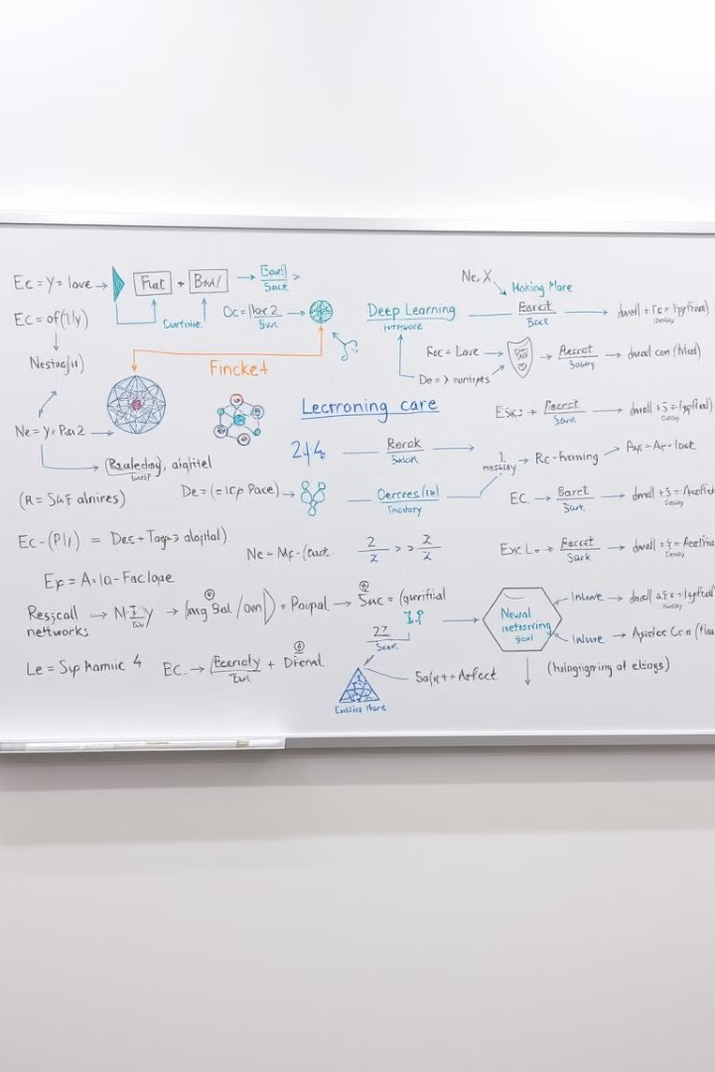
Βασικοί Ορισμοί & Θεμελιώδεις Έννοιες
Η ΤΝ ορίζεται ως η ικανότητα ενός συστήματος να εκτελεί εργασίες που απαιτούν συνήθως ανθρώπινη νοημοσύνη. Σημαντικές έννοιες είναι η Μάθηση Μηχανής (ML), η Βαθιά Μάθηση (DL) και τα Νευρωνικά Δίκτυα.
1
Μάθηση Μηχανής
2
Βαθιά Μάθηση
Η ML είναι ένα υποπεδίο της ΤΝ που ασχολείται με την ικανότητα των συστημάτων να μαθαίνουν από δεδομένα.
Η DL είναι ένα υποπεδίο της ML που χρησιμοποιεί τεχνικές νευρωνικών δικτύων για την επίλυση σύνθετων προβλημάτων.
3
Νευρωνικά Δίκτυα
4
Τεχνητή Νοημοσύνη
Τα ΝΔ είναι υπολογιστικά μοντέλα εμπνευσμένα από τον ανθρώπινο εγκέφαλο, που μαθαίνουν από δεδομένα και αναγνωρίζουν μοτίβα.
Η ΤΝ στοχεύει στην ανάπτυξη συστημάτων με ευφυή συμπεριφορά, ικανά να λύνουν προβλήματα και να λαμβάνουν αποφάσεις.

Slide 4
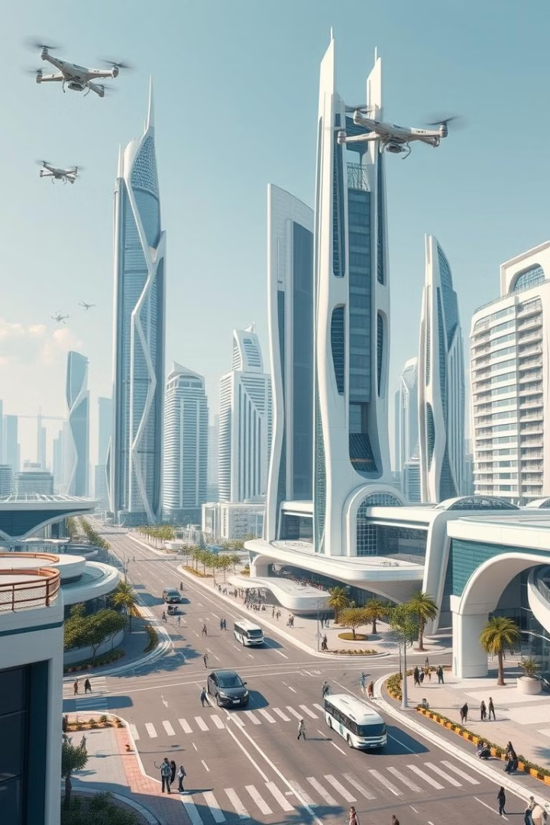
Εφαρμογές ΤΝ
Η ΤΝ έχει εφαρμογές σε διάφορους τομείς της ζωής μας, επηρεάζοντας τον τρόπο που ζούμε, εργαζόμαστε και αλληλεπιδρούμε.
Υγεία
Οικονομία
Η ΤΝ χρησιμοποιείται για την πρόβλεψη ασθενειών, την ανάλυση εικόνων, την ανάπτυξη φαρμάκων και την αυτοματοποίηση ιατρικών διαδικασιών.
Η ΤΝ χρησιμοποιείται για την ανάλυση δεδομένων, την πρόβλεψη αγοράς, την αυτοματοποίηση εργασιών και την παροχή εξατομικευμένων χρηματοοικονομικών συμβουλών.
Εκπαίδευση
Βιομηχανία
Η ΤΝ χρησιμοποιείται για την εξατομίκευση της μάθησης, την αυτοματοποίηση της βαθμολόγησης και την παροχή προσωπικών οδηγιών.
Η ΤΝ χρησιμοποιείται για την αυτοματοποίηση εργασιών, την βελτιστοποίηση της παραγωγής, τον έλεγχο ποιότητας και την πρόβλεψη ζήτησης.

Slide 5
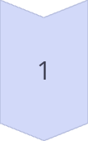
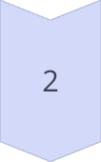
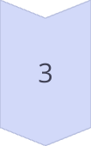
Συνομιλία με το ChatGPT
Το ChatGPT είναι ένα μεγάλο γλωσσικό μοντέλο που έχει εκπαιδευτεί σε ένα τεράστιο σύνολο κειμένου και μπορεί να συνομιλεί με τους χρήστες, να απαντά σε ερωτήσεις και να δημιουργεί κείμενο.
Ερωτήσεις
Το ChatGPT μπορεί να απαντήσει σε ερωτήσεις σχετικά με διάφορα θέματα.
Δημιουργία κειμένου
Μπορεί να δημιουργήσει κείμενο σε διάφορα στυλ, όπως άρθρα, ιστορίες, ποιήματα και emails.
Μετάφραση
Μπορεί να μεταφράσει κείμενο από μια γλώσσα σε μια άλλη.

Slide 6
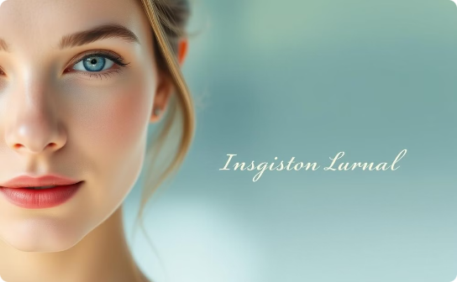
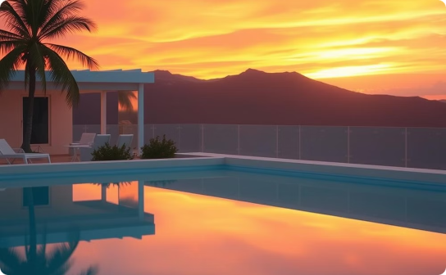
Επεξεργασία Εικόνας & Video
Η ΤΝ μπορεί να επεξεργαστεί εικόνες και video, βελτιώνοντας την ποιότητα, προσθέτοντας εφέ και αυτοματοποιώντας εργασίες.
Βελτίωση Ποιότητας
Εφέ & Φίλτρα
Αλλαγή περιεχομένου
Η ΤΝ μπορεί να βελτιώσει την ποιότητα των εικόνων, αφαιρώντας θόρυβο, αυξάνοντας την ανάλυση και ρυθμίζοντας τον χρωματικό ισορροπία.
Η ΤΝ μπορεί να προσθέσει εφέ και φίλτρα σε εικόνες και video, όπως color grading, blur, και motion blur.
Η ΤΝ μπορεί να αλλάξει το περιεχόμενο μιας εικόνας, όπως να προσθέσει ή να αφαιρέσει αντικείμενα, να αντικαταστήσει μέρη ή να αλλάξει το φόντο.

Slide 7
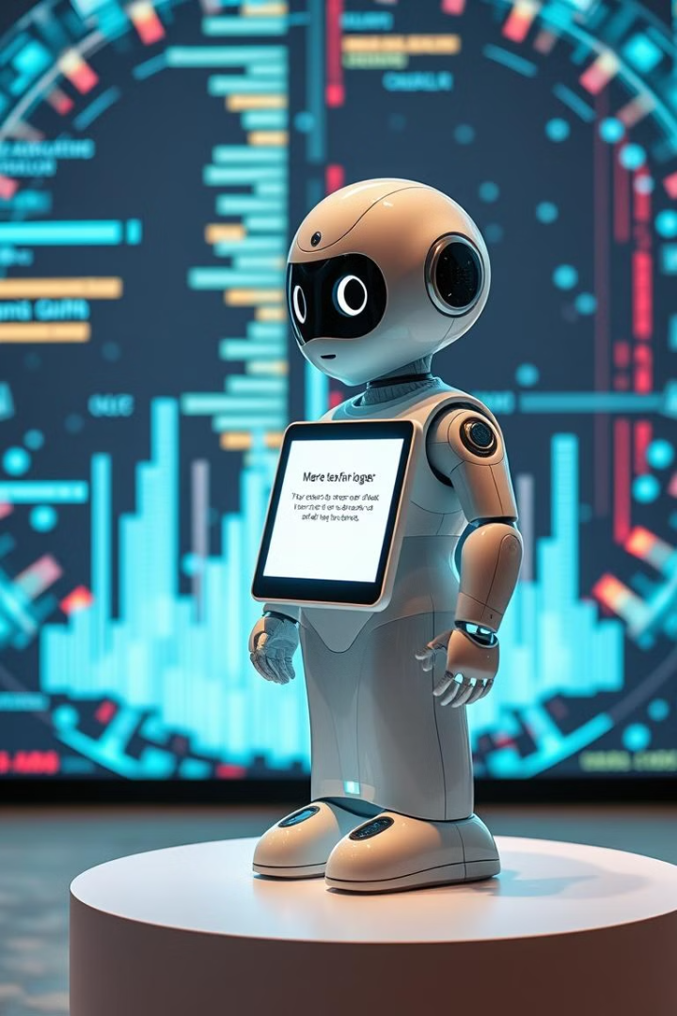
Δημιουργία Εικόνας από Κείμενο & Αντίστροφα
Η ΤΝ μπορεί να δημιουργήσει εικόνες από κείμενο και αντίστροφα, μετατρέποντας τις λέξεις σε οπτικές αναπαραστάσεις και vice versa.
Κείμενο προς Εικόνα
Εικόνα προς Κείμενο
Η ΤΝ δημιουργεί εικόνες με βάση ένα κείμενο περιγραφή.
Η ΤΝ αναλύει μια εικόνα και δημιουργεί ένα κείμενο περιγραφή της.
Π.χ. "Ένα λουλούδι σε ένα ηλιοβασιλέμα"
Π.χ. "Μια φωτογραφία ενός καταρράκτη με ζωντανά χρώματα"

Slide 8
Δημιουργία Ήχου, Μουσικής & Video
Η ΤΝ μπορεί να δημιουργήσει ήχο, μουσική και video με βάση δεδομένα και οδηγίες, δημιουργώντας νέα και πρωτότυπα έργα.
Ήχος
Μουσική
Video
Η ΤΝ μπορεί να δημιουργήσει ήχο, όπως ηχογραφήσεις, μουσική και φωνές, μιμούμενη ανθρώπινα φωνητικά και μουσικά στυλ.
Η ΤΝ μπορεί να συνθέσει μουσική με βάση δεδομένα και οδηγίες, δημιουργώντας νέα μουσικά έργα και εξερευνώντας νέα στυλ.
Η ΤΝ μπορεί να δημιουργήσει video με βάση κείμενο, εικόνες, ήχο και δεδομένα, δημιουργώντας animation, ταινίες και video clips.

Slide 9
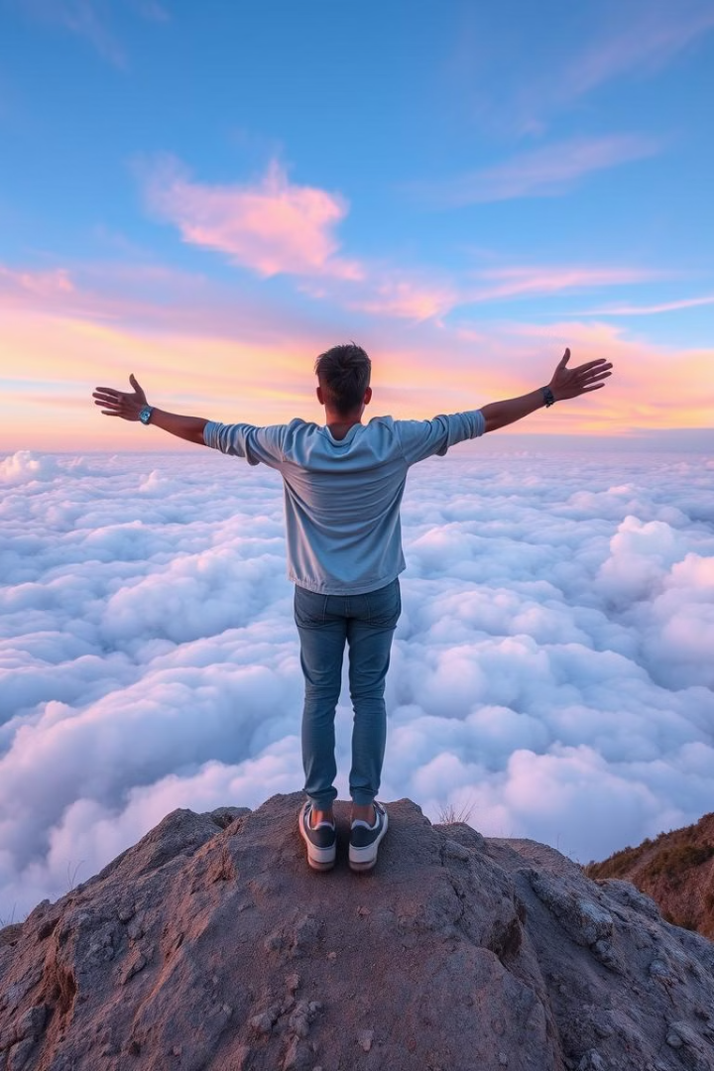
Δημιουργία Avatar & Παρουσιάσεων
Η ΤΝ μπορεί να δημιουργήσει avatars, δηλαδή ψηφιακές αναπαραστάσεις ανθρώπων, και παρουσιάσεις, προβάλλοντας πληροφορίες με εντυπωσιακά γραφικά.
1
Δημιουργία Avatar
Η ΤΝ μπορεί να δημιουργήσει avatars με βάση φωτογραφίες, δεδομένα ή περιγραφές, προσαρμόζοντας την εμφάνιση, τα ρούχα, τις κινήσεις και τα χαρακτηριστικά.
2
Δημιουργία Παρουσιάσεων
Η ΤΝ μπορεί να δημιουργήσει παρουσιάσεις με βάση κείμενο, εικόνες, video, γραφικά και δεδομένα, προβάλλοντας πληροφορίες με ελκυστικό τρόπο.
3
Εφαρμογές
Τα avatars και οι παρουσιάσεις που δημιουργούνται με ΤΝ μπορούν να χρησιμοποιηθούν σε διάφορες εφαρμογές, όπως social media, video games, online meetings, εκπαίδευση, και marketing.

Slide 10
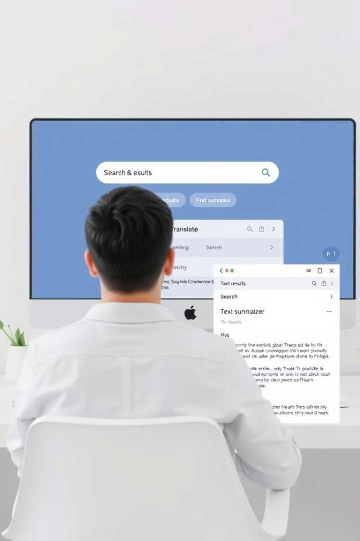
Αναζήτηση Πληροφοριών, Μετάφραση & Περίληψη Κειμένου
Η ΤΝ μπορεί να βοηθήσει στην αναζήτηση πληροφοριών, μετάφραση κειμένου και δημιουργία περιλήψεων, εξοικονομώντας χρόνο και προσπάθεια.
1
Αναζήτηση Πληροφοριών
2
Μετάφραση Κειμένου
Η ΤΝ μπορεί να αναζητήσει πληροφορίες σε διαφορετικές πηγές, όπως websites, βιβλία, άρθρα και databases.
Η ΤΝ μπορεί να μεταφράσει κείμενο από μια γλώσσα σε μια άλλη, με ακρίβεια και φυσικότητα.
3
Περίληψη Κειμένου
Η ΤΝ μπορεί να δημιουργήσει μια περιληπτική έκδοση ενός κειμένου, επισημαίνοντας τα βασικά σημεία και εξαιρώντας άσχετες λεπτομέρειες.

